Slide 1

RELATÓRIO EXECUTIVO DE DATA ANALYTICS
Vinhos, Espumantes e Sucos de Uva: o Brasil no Comércio Internacional
Análise de dados de exportação e importação (1970–2025) para orientar as decisões estratégicas da diretoria, com base na série histórica oficial da vitivinicultura brasileira.
Fonte de dados: Vitibrasil — Embrapa Uva e Vinho Ferramentas: Python · pandas · matplotlib · seaborn
56 ANOS DE DADOS · 3 CATEGORIAS · 2 FLUXOS

Slide 2

A HISTÓRIA QUE OS DADOS CONTAM
56 anos de dados revelam um mercado que importa 26 vezes mais do que exporta — e onde estão as oportunidades
26:1
01
Onde vendemos
Os países líderes na compra dos nossos vinhos de mesa, espumantes e sucos de uva ao longo de todo o período.
é a razão entre o valor importado e o valor exportado pelo Brasil em 2025, somando vinhos de mesa, espumantes e sucos de uva.
02
De onde compramos
Metodologia · 6 bases oficiais da Embrapa (exportação e importação das 3 categorias), ~29 mil registros país-ano-produto tratados via Python (pandas, matplotlib, seaborn). Valores em US$ como critério principal; volumes em Kg (1 Kg ≈ 1 L, convenção Embrapa).
Os fornecedores internacionais que dominam o mercado interno brasileiro.
03
As tendências
A evolução dos fluxos de exportação e importação em 56 anos — e o que muda agora.
04
O contexto e as recomendações
Produção nacional, clima favorável e as alavancas estratégicas para a diretoria.

Slide 3

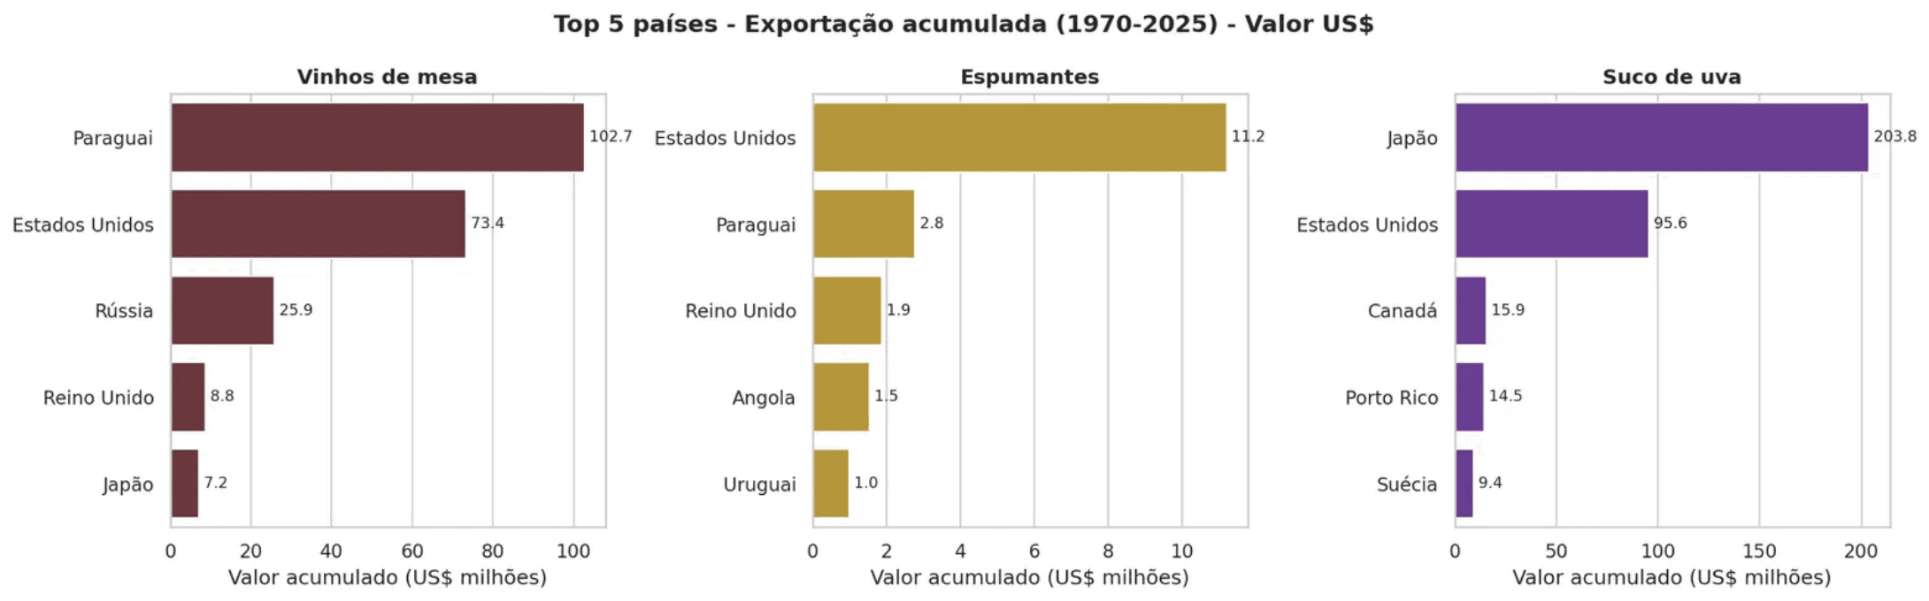
P1 · EXPORTAÇÃO — ACUMULADO 1970–2025 (VALOR US$)
Paraguai, Estados Unidos e Japão: três produtos, três mercados-âncora completamente distintos
VINHOS DE MESA
ESPUMANTES
SUCO DE UVA
Paraguai
Estados Unidos
Japão
US$ 102,7 mi · 127,6 mi Kg 2º EUA (73,4) · 3º Rússia (25,9)
US$ 11,2 mi · 3,97 mi Kg Quase 4x o 2º colocado (Paraguai)
US$ 203,8 mi · 95,4 mi Kg Maior valor acumulado da série
Insight · O suco de uva é o produto brasileiro com maior poder de penetração em mercados exigentes: o Japão paga preço médio de US$ 2,14/Kg, contra US$ 0,80/Kg do vinho de mesa vendido ao Paraguai.

Slide 4

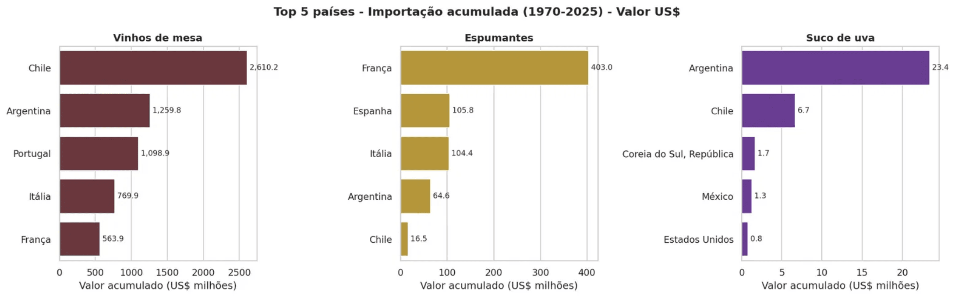
P2 · IMPORTAÇÃO — ACUMULADO 1970–2025 (VALOR US$)
Chile domina o vinho, França o espumante, Argentina o suco — vizinhança e tradição ditam as compras do Brasil
VINHOS DE MESA
ESPUMANTES
SUCO DE UVA
Chile
França
Argentina
US$ 2,61 bi · 981,1 mi Kg 2º Argentina (1,26 bi) · 3º Portugal (1,10 bi)
US$ 403,0 mi · 38,1 mi Kg Champagne: ~4x Espanha e Itália
US$ 23,4 mi · 28,0 mi Kg Importação marginal: Brasil autossuficiente
Insight · O concorrente direto do produtor nacional no mercado interno não é outro vinho brasileiro: é o vinho chileno de entrada, favorecido por tarifa zero (acordo Mercosul–Chile) e câmbio competitivo.

Slide 5

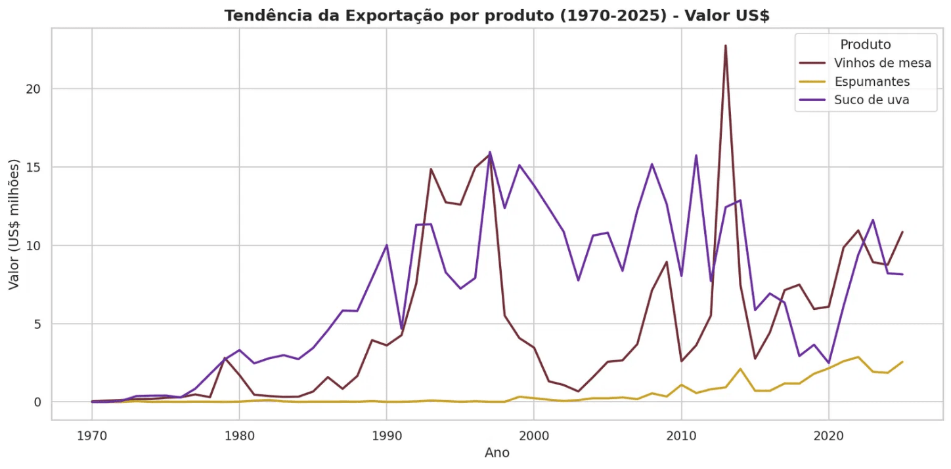
P3 · TENDÊNCIA DA EXPORTAÇÃO — 1970–2025 (VALOR US$)
Exportações voláteis e dependentes de poucos compradores — mas espumantes emergem como aposta consistente
VINHOS DE MESA
Alta volatilidade: picos em 1993–1997 (~US$ 15 mi/ano) e recorde em 2013 (~US$ 23 mi), puxado por embarques à Rússia; queda acentuada em seguida e recuperação gradual desde 2020 (~US$ 10,8 mi em 2025).
SUCO DE UVA
Crescimento estruturado dos anos 1980 até meados dos 2010 (patamar de US$ 8–16 mi/ano, demanda Japão/EUA); retração pós-2014 e retomada recente.
ESPUMANTES
Historicamente marginais, mas em trajetória de alta contínua desde 2010 (~US$ 2,5–2,9 mi/ano) — a única categoria com tendência estrutural de crescimento.
Insight · A dependência de mercados únicos (Rússia em 2013, Paraguai hoje) torna a receita volátil; diversificar destinos é a alavanca prioritária.

Slide 6

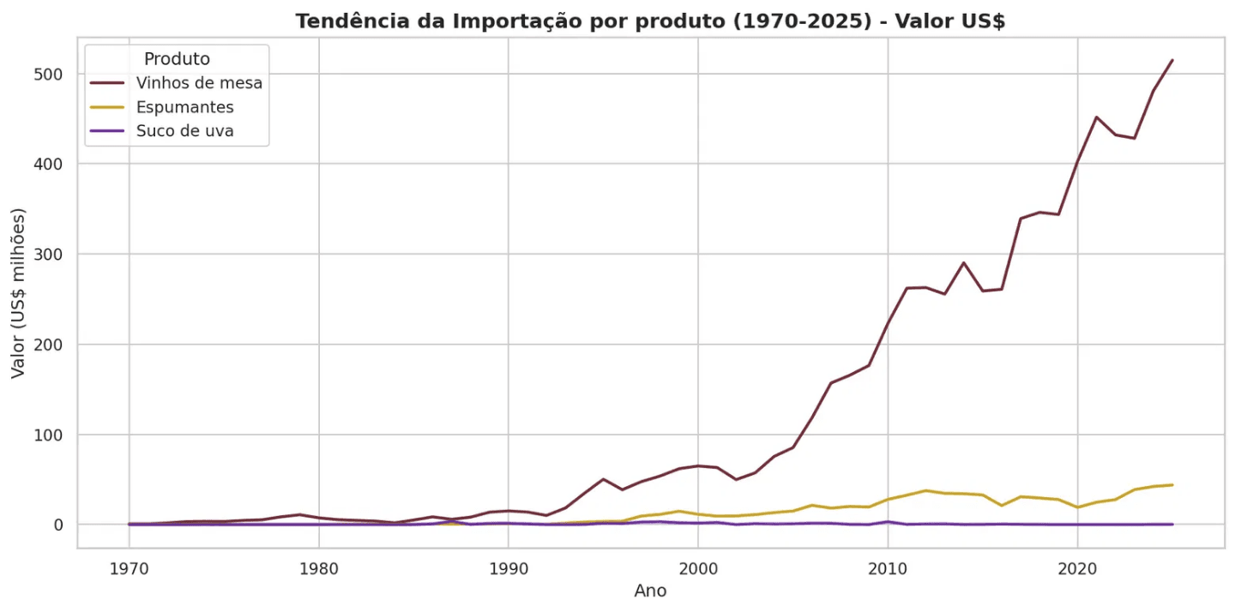
P4 · TENDÊNCIA DA IMPORTAÇÃO — 1970–2025 (VALOR US$)
Importações de vinho explodiram 10x desde 2000 e bateram recorde em 2025 — o mercado interno é o campo de batalha
US$ 515 mi
importados em vinhos de mesa em 2025 — novo recorde histórico da série, ante ~US$ 50 mi em 2002.
VINHOS DE MESA
Inflexão nos anos 1990 (abertura comercial, Plano Real, Mercosul) e aceleração forte a partir de 2005, com crescimento estrutural contínuo.
ESPUMANTES
Crescimento gradual e consistente, atingindo ~US$ 44 mi/ano em 2025.
SUCO DE UVA
Insight · O consumidor brasileiro bebe cada vez mais vinho — na contramão da queda global de consumo —, mas essa demanda vem sendo capturada pelos importados. Há espaço claro para estratégia de substituição com qualidade e preço competitivo.
Linha praticamente nula em toda a série — autossuficiência nacional.

Slide 7

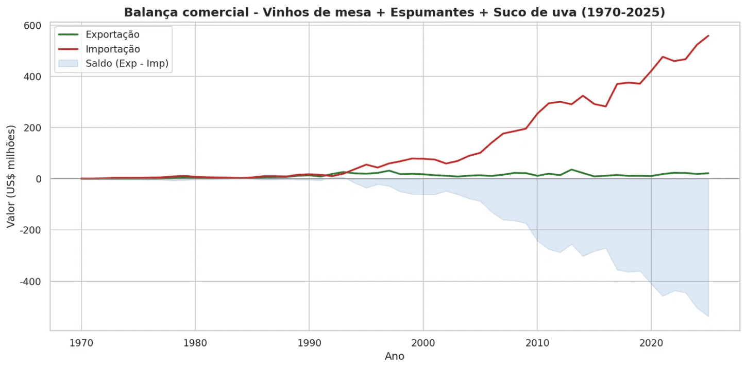
ANÁLISE COMPLEMENTAR · BALANÇA COMERCIAL 1970–2025
Déficit estrutural crescente: para cada US$ 1 exportado, importamos US$ 26
EXPORTAÇÕES 2025 · 3 CATEGORIAS
US$ 21,5 mi
Vinhos de mesa + espumantes + suco de uva
IMPORTAÇÕES 2025 · 3 CATEGORIAS
US$ 560 mi
Maior saldo negativo de toda a série histórica
LEITURA ESTRATÉGICA
1
O mercado doméstico é grande e comprovadamente disposto a pagar por vinho — inclusive premium (França nos espumantes).
2
A indústria nacional captura fração pequena dessa demanda em expansão.
3
A exportação ainda é nicho — com exceção do suco de uva, case comprovado no Japão e nos EUA.
O déficit se abriu nos anos 1990 — com a abertura comercial e o Plano Real — e se aprofunda continuamente desde então. Fonte: Vitibrasil/Embrapa; valores em US$ milhões.

Slide 8

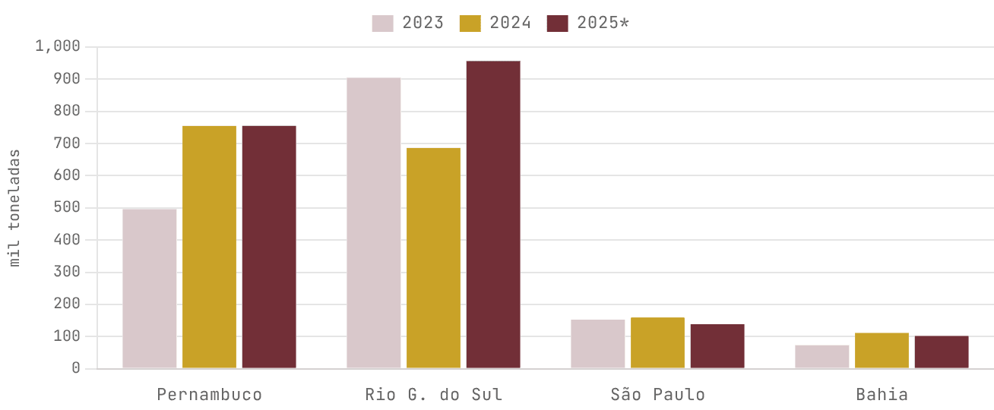
P5 · CENÁRIO DA PRODUÇÃO NACIONAL
11º produtor mundial de vinhos: o RS concentra ~90% do processamento, enquanto o Nordeste irrigado cresce em ritmo acelerado
11º / 14º
PRODUÇÃO DE UVAS POR ESTADO (MIL TONELADAS)
maior produtor mundial de vinhos e de uvas, com ~85 mil hectares plantados (IBGE, 2025)
~90%
da produção nacional de vinhos, sucos e derivados vem do Rio Grande do Sul (Serra Gaúcha, Campanha, Serra do Sudeste), com ~48 mil ha de vinhedos
-41% → +39%
o vinho nacional caiu a 2,1 mi hl em 2024 (chuvas extremas no RS, OIV); a safra gaúcha de uvas se recuperou de 687 mil t para ~957 mil t em 2025
COMERCIALIZAÇÃO RS · 1º SEMESTRE 2025 VS 2024
+16,9%
-29,2%
+0,1%
Espumantes (5,1 mi L) — a "joia da coroa" do setor
Suco concentrado; integral -9,4% — categoria que absorve ~50% das uvas do RS
Vinhos de mesa estáveis (91,4 mi L), o maior volume do mix
Fontes: IBGE / USDA-FAS BR2026-0021 · OIV 2024 · Sisdevin/Seapi-RS (Cenecoop)

Slide 9

P6 · FATORES AGRONÔMICOS E DE TERROIR
Amplitude térmica, maturação seca e inverno definido: a tríade climática que separa vinhos comuns de grandes vinhos
FATOR
CONDIÇÃO FAVORÁVEL
POR QUÊ
APLICAÇÃO AOS TERROIRS BRASILEIROS
Temperatura
13–21°C na estação de crescimento; 25–32°C no pleno desenvolvimento
Regula o ritmo de maturação e o equilíbrio açúcar/acidez
Serra Gaúcha
~29°S · SUBTROPICAL ÚMIDO
Verões moderados, invernos frios e boa amplitude térmica — excelência em espumantes (acidez elevada). Umidade alta é o principal desafio.
Amplitude térmica
Dias quentes + noites frias
Açúcar e cor de dia; acidez e aromas preservados à noite
Insolação
Alta luminosidade na maturação
Açúcares, antocianinas (cor) e taninos
Campanha Gaúcha
Chuva
Moderada no ciclo; colheita seca
Excesso dilui açúcares e favorece fungos (míldio, oídio)
~31°S · MAIS SECA E QUENTE
Maturação mais completa das uvas — vocação para tintos finos encorpados.
Inverno
Frio e bem definido
Dormência da videira e brotação uniforme
Solo
Bem drenado, profundo, pH 5,5–6,5
Raízes saudáveis, sem encharcamento
Vale do São Francisco
~9°S · SEMIÁRIDO IRRIGADO
Latitude clássica · a faixa vitivinícola tradicional situa-se entre 30° e 50° em ambos os hemisférios. Fontes: Embrapa Uva e Vinho; GuildSomm (G. Jones); USDA/FAS.
Exceção tropical: sol o ano todo e irrigação controlada do rio permitem 2+ colheitas por ano — caso único na vitivinicultura mundial.

Slide 10

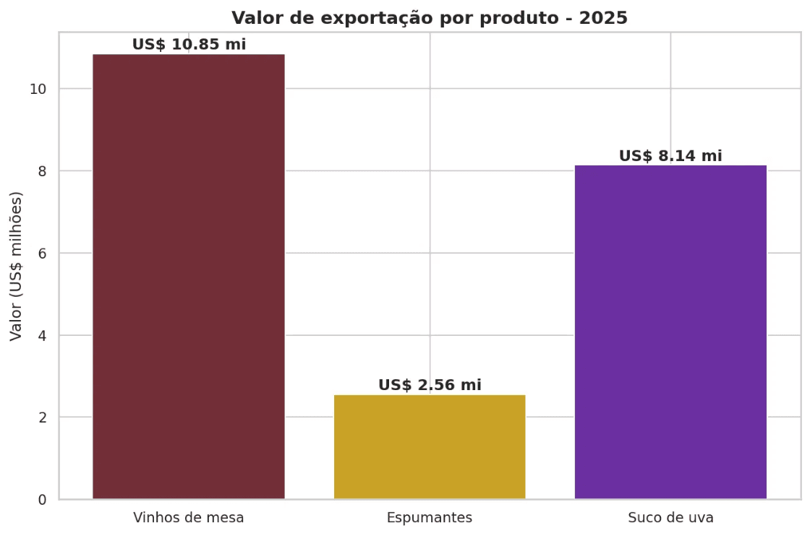
P7 · EXPORTAÇÕES NO ANO MAIS RECENTE DA BASE (2025)
US$ 21,5 milhões exportados em 2025: vinhos de mesa lideram, mas o suco de uva quase empata com metade do volume
TOTAL EXPORTADO · 3 CATEGORIAS · 2025
US$ 21,5 mi
10,25 milhões de Kg/L embarcados (Vitibrasil/Embrapa)
PRODUTO
VALOR (US$)
VOLUME (L)
US$/L
Vinhos de mesa
10.846.438
6.540.975
1,66
Suco de uva
8.142.080
3.029.975
2,69
Espumantes
2.560.852
683.060
3,75
Total
21.549.370
10.254.010
—
Insight · Espumantes (US$ 3,75/L) e suco de uva (US$ 2,69/L) têm preço médio muito superior ao vinho de mesa (US$ 1,66/L). O crescimento sustentável da receita externa passa por priorizar as categorias de maior valor unitário — e não apenas volume.

Slide 11

CONCLUSÕES E RECOMENDAÇÕES ESTRATÉGICAS
Defender o mercado interno, diversificar destinos e apostar nas categorias de maior valor
1
DEFESA DO MERCADO INTERNO
4
RECUPERAÇÃO DO SUCO DE UVA
O Brasil importou US$ 515 mi só em vinhos de mesa em 2025 (recorde). Posicionar o produto nacional na faixa de entrada/média dominada pelo Chile, comunicando a qualidade das safras recentes.
O case histórico no Japão (US$ 203,8 mi acumulados) prova a competitividade global; reverter a queda doméstica com inovação de portfólio e campanhas de benefício à saúde.
5
GESTÃO DE RISCO CLIMÁTICO
2
DIVERSIFICAÇÃO DE DESTINOS
Eventos extremos (safra 2024: -41% na produção de vinho) exigem diversificação regional — Campanha Gaúcha, Vale do São Francisco — e proteção via seguro agrícola.
Reduzir a dependência do Paraguai (vinhos) e reativar mercados de alto valor — Japão e EUA para suco; EUA e Reino Unido para espumantes —, atentando ao risco tarifário dos EUA (sobretaxas de até 37,5% em 2025).
3
APOSTA EM ESPUMANTES
Única categoria com crescimento estrutural na exportação e no consumo interno (+16,9% no 1º sem. 2025), além do maior preço médio exportado (US$ 3,75/L).
Os dados de 56 anos mostram um setor desafiado pelo déficit comercial, mas com ativos claros: mercado interno aquecido, terroirs competitivos e categorias premium em ascensão.

Slide 12

ENCERRAMENTO · TRANSPARÊNCIA ANALÍTICA
Metodologia e fontes
PIPELINE DE DADOS EM PYTHON
CRITÉRIOS DE ANÁLISE
01
Extração
Ranking pelo valor acumulado em US$ (o volume em Kg é reportado como métrica complementar).
Download programático dos 6 CSVs oficiais do Vitibrasil
(
ExpVinho
,
ExpEspumantes
,
ExpSuco
,
ImpVinhos
,
Equivalência 1 Kg ≈ 1 L para vinhos e espumantes, conforme convenção da própria Embrapa.
ImpEspumantes
,
ImpSuco
), série 1970–2025, via
requests
.
Recorte temporal 1970–2025; dados de 2025 refletem a última atualização da base (05/09/2025).
02
Transformação
Normalização wide→long com
pandas
(colunas duplicadas de
ano separadas em quantidade Kg e valor US$), conversão
numérica e exclusão de linhas agregadoras ("Total",
FONTES
"Outros", "Não declarados").
Embrapa Uva e Vinho — Vitibrasil, banco de dados de uva, vinho e derivados (base principal)
03
Análise e visualização
OIV — State of the World Vine and Wine Sector 2024
Rankings acumulados por país, séries temporais, KPIs do
USDA / FAS — Brazilian Grape and Wine Market Overview (BR2026-0021, mai/2026)
ano mais recente e balança comercial, com gráficos em
IBGE — área plantada e produção de uvas por estado
matplotlib
e
seaborn
.
Sisdevin / Seapi-RS — comercialização RS, elaboração Cenecoop (Portal A Vindima, ago/2025)
DATA ANALYTICS · VITIVINICULTURA
OBRIGADA

